Slide 1
H.1 Veiligheid
AOC Oost

Slide 2
Programma
Introductie
Boek uitdelen
Presentatie
Oefenvragen
Oefenexamen
Behandelen oefenexamen

Slide 3
Gevaren
Brand
Ontploffing
Vergiftiging
Verbrijzeld of bekneld raken
Aangereden worden
Geraakt worden door de bak van een graafmachine
Elektriciteit,

Slide 4
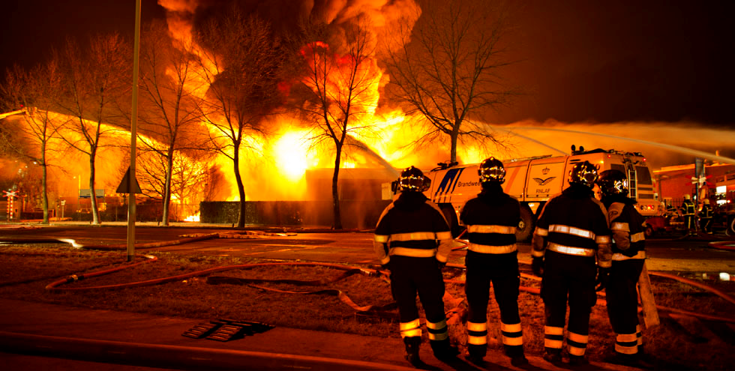
Brand

Slide 5
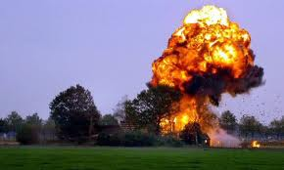
Ontploffing

Slide 6
Verschillende bronnen van gevaar
Het soort werk
De werkplek
Machines, gereedschappen
Chemische producten
Gedrag van de werknemers

Slide 7
Begrippen
Incident
Bijna-ongeval
Ongeval
Arbeidsongeval

Slide 8
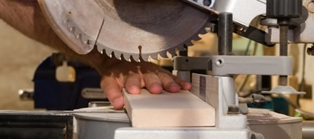
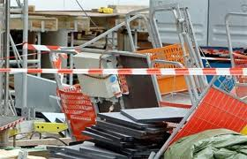
Arbeidsongeval

Slide 9
Directe oorzaken van ongevallen
Onveilig handelen
Onveilige situatie

Slide 10
Onveilig handelen
Dit is de belangrijkste oorzaak van ongevallen
Ongevallen zijn te voorkomen door te zorgen voor veilig werkgedrag

Slide 11
Alcohol

Slide 12
Alcohol
Je gaat gemakkelijker over je grenzen heen en verhoogt hiermee de werkdruk van je collega’s.

Slide 13
Geen alcohol
Zorg ook dat het weekend geen invloed meer heeft op de werkdag

Slide 14
Good housekeeping
Orde en netheid op de werkplek.
Ruim de omgeving op en voer restmaterialen af
Kabels ophangen of wegwerken

Slide 15
Onveilige handelingen
PBM niet gebruiken waar dat wel moet
Het buiten werking stellen van beveiligingen
Kapot gereedschap gebruiken

Slide 16
Onveilige situaties
Geen goede verlichting
Geen vluchtwegen
Niet opgeruimde werkvloeren

Slide 17
Zie je dat iemand onveilig bezig is, dan moet je voorkomen dat het misgaat.
Meld het aan de leidinggevende
Laat de onveilige handeling stoppen

Slide 18
Onveilige situatie
Zie p. 13

Slide 19
Bij incidenten en bijna-ongevallen
Zie p. 13

Slide 20
Bij ongevallen:
Zie p. 13

Slide 21
H.2 Wetten en regels
2012

Slide 23
CE-markering
Het product voldoet op het gebied van veiligheid aan de betreffende Europese richtlijn.

Slide 24
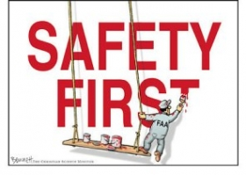

Slide 25
Arbowet
Arbeidsomstandighedenwet
Belangrijkste wet op het gebied van veiligheid en gezondheid

Slide 26
Plichten van de werkgever
Ervoor zorgen dat de werknemer:
veilig werkt
en
geen gezondheidsschade oploopt door het werk

Slide 27
Veiligheidssignalering
Verbodsbord
Gebodsbord
Waarschuwingsbord
Veiligheidsvoorziening
Brandbestrijdingsmiddelen

Slide 33
Markeringen
Geven aan dat er een gevaar is

Slide 34
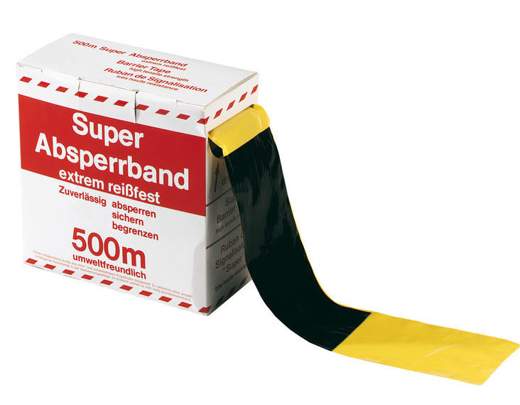
Geel-zwarte markeringen

Slide 35
Plichten van de werknemer
Houding en kennis
Veilige werkwijze

Slide 36
Plichten van de werknemer Houding en kennis
Zorgen voor de eigen veiligheid en die van anderen
Geen geweld, niet pesten, geen ongewenst seksueel gedrag
Lezen van de gebruiksaanwijzing bij het in gebruik nemen van nieuwe machines

Slide 37
Plichten van de werknemer Veilige werkwijze
PBM’s op een goede manier gebruiken en onderhouden

Slide 38
Arbeidstijdenwet
Aangeven van maximale reistijden en minimale rusttijden

